Slide 1
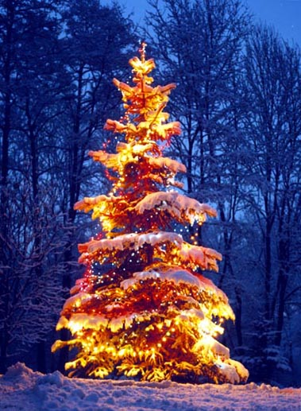
Święta bożego narodzenia na całym świecie
ANASTAZJA ORSKA 8C

Slide 2
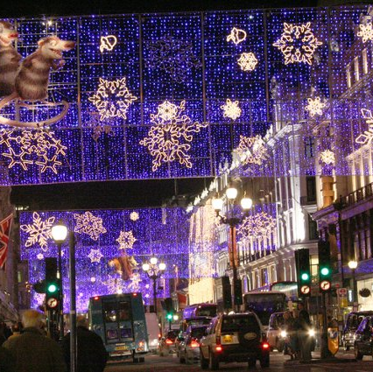
Anglicy już w połowie listopada zaczynają świąteczne przygotowania. Zaczynają od kupowania gwiazdkowych prezentów dla rodziny i znajomych. Główne ulice w Londynie – Oxford i Regent Street wyglądają w tym okresie najpiękniej, a na Trafalgar Square można spotkać większość mieszkańców miasta, gromadzących się wokół olbrzymiej choinki postawionej obok pomnika Nelsona. Anglicy nie obchodzą Wigilii. Świąteczny posiłek spożywają w pierwszy dzień świąt Bożego Narodzenia.
Święta w Anglii

Slide 3
Święta w Argentynie
Tutaj święta Bożego Narodzenia obchodzone są bardzo hucznie. Przy ogromnym stole zastawionym jedzeniem mieszkańcy wraz rodziną, znajomymi i sąsiadami bawią się i żartują. Główny i najważniejszym daniem jest pieczony prosiak, a dopiero o północy zaczyna się konsumowanie słodyczy, zabawa i tańce do samego rana. W tych harcach uczestniczą również dzieci.

Slide 4
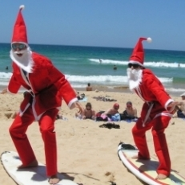
ze względu na klimat, święta Bożego Narodzenia w Australii spędza się w niecodziennej scenerii. W ten najważniejszy dzień mieszkańcy gromadzą się na plażach, rozkładają śnieżnobiałe obrusy, na których nie brak niczego.
Święta w Australii

Slide 5
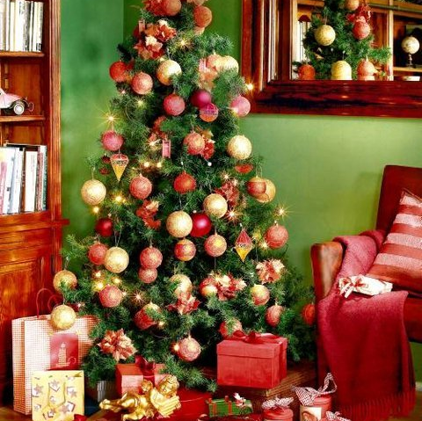
Podobnie jak w pozostałe dni w roku, Grecy wieczór wigilijny najchętniej spędzają poza domem, spotykając się z przyjaciółmi w barach, klubach i restauracjach. Boże Narodzenie trwa tutaj chyba najdłużej na świecie, bo aż 12 dni. I aż dwukrotnie w tym czasie Grecy obdarowują się nawzajem nieprawdopodobną liczbą prezentów: w wieczór wigilijny i w noc sylwestrową, kiedy to przynosi je kto? ... święty Bazyli
Święta w Grecji

Slide 6
Święta w USA trwają tylko jeden dzień – rozpoczynają się i kończą 25 grudnia. Wigilia i post nie są tam znane, a drugi dzień Bożego Narodzenia jest normalnym dniem pracy. Cały okres przedświąteczny, który zaczyna się w dzień po największym święcie Ameryki – Święcie Dziękczynienia (czwarty piątek listopada) jest właściwym okresem świąt – to tak jakby święta przed świętami. Najbardziej odczuwa się to na ulicach miast i w sklepach, gdzie pełno jest sztucznego śniegu, św. Mikołajów, sań zaprzężonych w renifery i rozbrzmiewających z głośników kolęd. Ludzi ogarnia szał kupowania gwiazdkowych prezentów
Święta w USA

Slide 7
Okres Bożego Narodzenia rozpoczyna się tutaj podobnie jak w Polsce, czyli z pierwszym dniem Adwentu - na 4 tygodnie przed Wigilią. Szczególnie uroczyście obchodzi się dzień 13 grudnia – tzw. Świętą Łucję. Wczesnym rankiem tego dnia wyrusza pochód dzieci-przebierańców. Dziewczynki ubierają się w proste, białe, długie sukienki. Niektóre z nich mają na głowie koronę ze świeczek, inne srebrny łańcuszek, a w rękach trzymają świeczki. Chłopcy przebierają się za krasnale i pierniczki, lub zakładają długie koszule z papierowym, białym rożkiem na głowie, a w ręku mają gwiazdę.
Święta w Szwecji

Slide 8
Wg zwyczaju, zawsze na święta – zarówno chrześcijanie, hindusi jak i muzułmanie – kupują nowe ubranie. Tradycyjnie na ok. 10 dni przed Bożym Narodzeniem zaczynają się wielkie przygotowania świąteczne. Mieszkańcy dekorują ulice, domy i kościoły, malując różne wzory na podłogach i przed domami. Podczas świąt organizowany jest konkurs na szopkę, którą stawia się zazwyczaj w widocznym miejscu przed domem. Wszystkie eksponaty ogląda i ocenia specjalna parafialna komisja.
Święta w Indiach

Slide 9
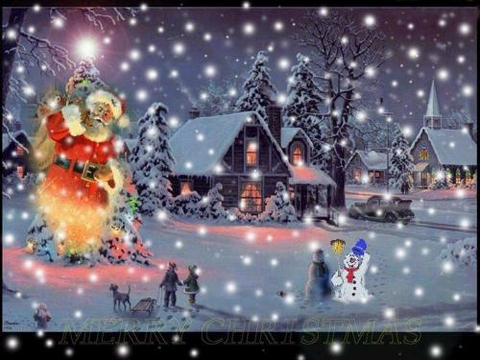
PrzygotowaNO Z POMOCĄ ARTYKUŁU JAKUBA BOROWCZYKA
WESOŁYCH ŚWIĄT!!!!!

